Slide 1

Análisis e Interpretación de Datos
Raúl V. Ramírez Velarde
TEMA 1. Introducción a la Estadística
Universidad Internacional de La Rioja

Slide 2
Índice de la asignatura
¿Qué es la estadística?
Población, muestra y muestreo
Tipos de variables estadísticas
Diseño de experimentos (Estadística inferencial)
2

Slide 3
¿Para qué sirve la estadística?
La Ciencia se ocupa en general de fenómenos observables
La Ciencia se desarrolla observando hechos, formulando leyes que los explican y realizando experimentos para validar o rechazar dichas leyes
Los modelos que crea la ciencia son de tipo determinista o aleatorio (estocástico)
La Estadística se utiliza como tecnología al servicio de las ciencias donde la variabilidad y la incertidumbre forman parte de su naturaleza

Slide 4
Definición
La Estadística es la Ciencia de la
Sistematización, recogida, ordenación y presentación de los datos referentes a un fenómeno que presenta variabilidad o incertidumbre para su estudio metódico, con objeto de
deducir las leyes que rigen esos fenómenos,
y poder de esa forma hacer previsiones sobre los mismos, tomar decisiones u obtener conclusiones.
Descriptiva
Probabilidad
Inferencia

Slide 5
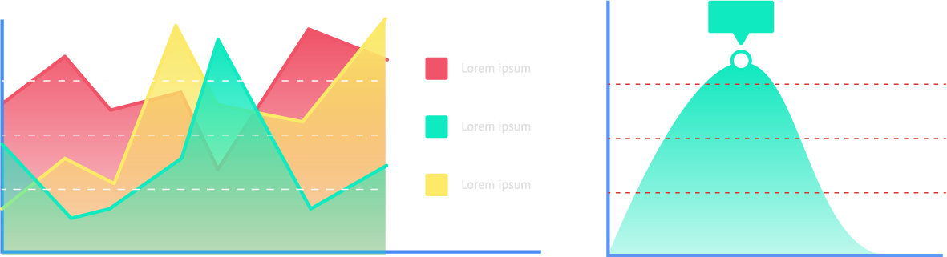

Ramas de la estadística
Estadística Descriptiva
Estadística
Estadística Inferencial

Slide 6
Inferencia Estadística
Inferir: Sacar una consecuencia de una cosa. Sacar consecuencia o deducir una cosa de otra.
La estadística, ciencia o rama de las Matemáticas que se ocupa de recoger datos, analizarlos y organizarlos, y de realizar las predicciones que sobre esos datos puedan deducirse, tiene dos vertientes básicas:
Estadística descriptiva: Básicamente se ocupa de la 1ª parte, es decir, a partir de ciertos datos, analizarlos y organizarlos. Es aquí donde tiene sentido calcular la media, mediana, moda, desviación típica, etc.
Estadística inferencial: Se ocupa de predecir, sacar conclusiones, para una población tomando como base una muestra (es decir , una parte) de dicha población. Como todas las predicciones, siempre han de hacerse bajo un cierto grado de ﬁabilidad o conﬁanza.

Slide 7
Estadística descriptiva
Hay varias formas de organizar los datos:
Métodos gráficos: permiten detectar tanto las características sobresalientes que representan el patrón de comportamiento de los datos como las características inesperadas.
Medidas resumen: resumirlos en uno o dos números que pretenden caracterizar el conjunto con la menor distorsión o perdida de información posible.

Slide 8
Estadística descriptiva
POBLACIÓN: total de sujetos o unidades de análisis de interés en el estudio
(Ej.: Todos los niños sanos con edad entre 0 y 5 años.)
MUESTRA: cualquier subconjunto de los sujetos o unidades de análisis de la población, en el cual se recolectarán los datos.
Usamos una muestra para conocer o estimar características de la población, denominamos:
PARÁMETRO: una medida resumen calculada sobre la población.
ESTADÍSTICO : una medida resumen calculada sobre la muestra.

Slide 9
Estadística descriptiva
Cuando existen datos para toda la población (CENSO) no hay necesidad de usar métodos estadísticos, ya que es posible calcular exactamente los parámetros de interés.
Ejemplo: en el censo poblacional, se registra el sexo de todas las personas censadas, que son prácticamente toda la población, así que es posible conocer exactamente la proporción de habitantes de los dos sexos.

Slide 10
Estadística Inferencial
ESTADÍSTICA INFERENCIAL
TODO
Parte
Estadística Inferencial
Cuando queremos hacer alguna afirmación sobre más elementos de los que vamos a medir
Azar - Probabilidad
MUESTRA
POBLACIÓN
Aleatoria simple
Representativa
Sistemática
«La selección de una muestra representativa y probabilística permite hacer inferencias a partir de la información que se posee»
Probabilísticas
Estratificada
Conglomerado

Slide 11
Pasos en un estudio estadístico
Estadística Inferencial
Plantear hipótesis sobre una población
Los fumadores tienen “más bajas” laborales que los no fumadores
¿En qué sentido? ¿Mayor número? ¿Tiempo medio?
Decidir qué datos recoger (diseño de experimentos)
Qué individuos pertenecerán al estudio (muestras)
Fumadores y no fumadores en edad laboral.
Criterios de exclusión ¿Cómo se eligen? ¿Descartamos los que padecen enfermedades crónicas?
Qué datos recoger de los mismos (variables)
Número de bajas
Tiempo de duración de cada baja
¿Sexo? ¿Sector laboral? ¿Otros factores?

Slide 12
Estadística Inferencial
Recoger los datos (muestreo)
¿Estratificado? ¿Sistemáticamente?
Describir (resumir) los datos obtenidos
tiempo medio de baja en fumadores y no (estadísticos)
% de bajas por fumadores y sexo (frecuencias), gráficos,...
Realizar una inferencia sobre la población
Los fumadores están de baja al menos 10 días/año más de media que los no fumadores.
Cuantificar la confianza en la inferencia
Nivel de confianza del 95%
Significación del contraste: p=2%

Slide 13
Estimación de Parámetros
«En estadística se refiere a los valores o medidas que caracterizan a una población como, por ejemplo, la media y la desviación típica de una población (…) Son cantidades indeterminadas, constantes o fijas respecto a una condición o situación, que caracterizan a un fenómeno en un momento dado que ocurre en una población» (Sierra Bravo, 1991).
¿Qué son los parámetros?
¿Qué son los Estadísticos?
Se contrapone al parámetro porque es un valor que se obtiene a partir de los valores muéstrales. Se pueden obtener media y varianzas muéstrales.
¿Qué es la Estimación?
«En estadística es la operación mediante la cual se trata de determinar el valor del parámetro, utilizando datos incompletos procedentes de una muestra (Estadístico)
Estadístico
Estimación
Parámetro
Estimaciones puntuales
Estimaciones de Intervalo

Slide 14

Estimación de Parámetros
1
Estimaciones Puntuales
- Sólo un valor numérico sirva para estimar el parámetro, es decir, asigna directamente al parámetro el valor obtenido para el estadístico
- Constituye la inferencia más simple que se puede realizar: asignar al parámetro el valor del estadístico que mejor sirva para estimarlo.
Carencia de Sesgo: Un estimador será insesgado si su valor esperado coincide con el del parámetro a estimar
Consistencia: Un estimador será consistente si, conforme aumenta el tamaño muestral, su valor se va aproximando al del parámetro
Eficiencia: Dados dos posibles estimadores, diremos que el primero es un estimador más eficiente que el segundo si se cumple que el primer estimador tiene una varianza menor que el segundo.
Suficiencia: Un estimador será suficiente si utiliza toda la información muestral disponible
Condiciones para ser un buen estimador

Slide 15
Estimación de Parámetros
2
Estimaciones de Intervalos
Como el término lo sugiere, una estimación de intervalo es un rango o banda de valores dentro del cual se dice que el parámetro está con un nivel de probabilidad establecido.
Proporciona un intervalo, un rango de valores entre los que estará situado el parámetro con una cierta probabilidad.
La estimación puntual se utiliza poco, pues no tenemos datos suficientes para que nos indiquen el grado de fiabilidad de dato muestral hemos tomado. Lo que tiene más sentido plantearse es cuál es la probabilidad de que la media o proporción poblacional pertenezcan a un intervalo determinado.
Para comprender el fundamento de las estimaciones de intervalo se requiere un dominio del concepto de una distribución de muestreo, específicamente, la distribución de muestreo de la media (DMM)
Dada una muestra, se puede calcular la Distribución de muestreo de la media donde, con cierta seguridad, estará la media poblacional que se busca.

Slide 16
Variables
Una variable es una característica observable que varía entre los diferentes individuos de una población. La información que disponemos de cada individuo es resumida en variables.
En los individuos de la población española, de uno a otro es variable:
El grupo sanguíneo
{A, B, AB, O} ← Var. Cualitativa
Su nivel de felicidad “declarado”
{Deprimido, Ni fu ni fa, Muy Feliz} ← Var. Ordinal
El número de hijos
{0,1,2,3,...} ← Var. Numérica discreta
La altura
{1’62 ; 1’74; ...} ← Var. Numérica continua

Slide 17
Tipos de variables
Cualitativas o Categóricas Si sus valores (modalidades) no se pueden asociar naturalmente a un número (no se pueden hacer operaciones aritméticas con ellos)
Nominales: Si sus valores no se pueden ordenar
Sexo, Grupo Sanguíneo, Religión, Nacionalidad, Fumar (Sí/No)
Ordinales: Si sus valores se pueden ordenar
Mejoría a un tratamiento, Grado de satisfacción, Intensidad del dolor
Cuantitativas o Numéricas Si sus valores son numéricos (tiene sentido hacer operaciones aritméticas con ellos)
Discretas: Si toma valores enteros
Número de hijos, Número de cigarrillos, Num. de “cumpleaños”
Continuas: Si entre dos valores, son posibles infinitos valores intermedios.
Altura, Presión intraocular, Dosis de medicamento administrado, edad

Slide 18
Es buena idea codificar las variables como números para poder procesarlas con facilidad.
Es conveniente asignar “etiquetas” a los valores de las variables para recordar qué significan los códigos numéricos.
Sexo (Cualit: Códigos arbitrarios)
1 = Hombre
2 = Mujer
Raza (Cualit: Códigos arbitrarios)
1 = Blanca
2 = Negra,...
Felicidad Ordinal: Respetar un orden al codificar.
1 = Muy feliz
2 = Bastante feliz
3 = No demasiado feliz
Se pueden asignar códigos a respuestas especiales como
0 = No sabe
99 = No contesta...
Estas situaciones deberán ser tenidas en cuentas en el análisis. Datos perdidos (‘missing data’)

Slide 19
Aunque se codifiquen como números, debemos recordar siempre el verdadero tipo de las variables y su significado cuando vayamos a usar programas de cálculo estadístico.
No todo está permitido con cualquier tipo de variable.
Los posibles valores de una variable suelen denominarse modalidades.
Las modalidades pueden agruparse en clases (intervalos)
Edades:
Menos de 20 años, de 20 a 50 años, más de 50 años
Hijos:
Menos de 3 hijos, De 3 a 5, 6 o más hijos

Slide 20
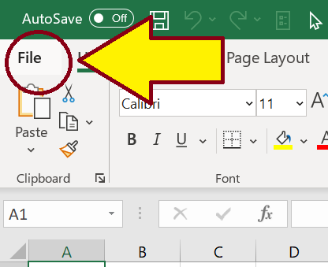
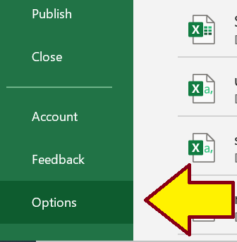
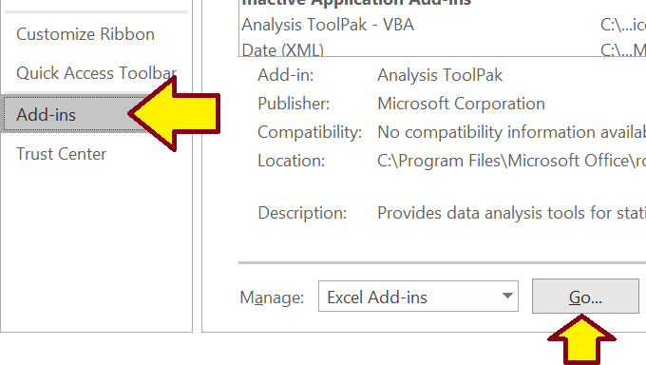
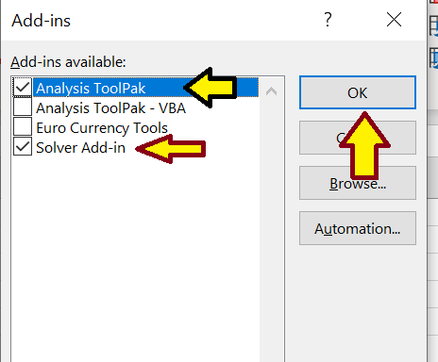
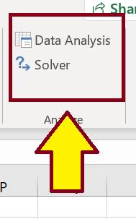
Activar complementos de Excel
20

Slide 21

Realicemos un resumen de lo que hemos aprendido hasta ahora.
Hagamos una PPTX de una pagina con un resumen de la clase:
https://docs.google.com/drawings/d/1EZySZ8yrL5hyaWMdWIpWrQjY7zv5TXr6cVUiJh8CQZo/edit?usp=sharing

Slide 22

www.unir.net

